Slide 1
Knotter
Выполнила:
Горская Ксения
18 МАГ ИАД

Slide 2
Implementation of Mapper algorithm for Topological Data Analysis https://github.com/rosinality/knotter
Installation
pip install knotter
Run web interface
knotter
Basic usage is presented in the Tutorial

Slide 3
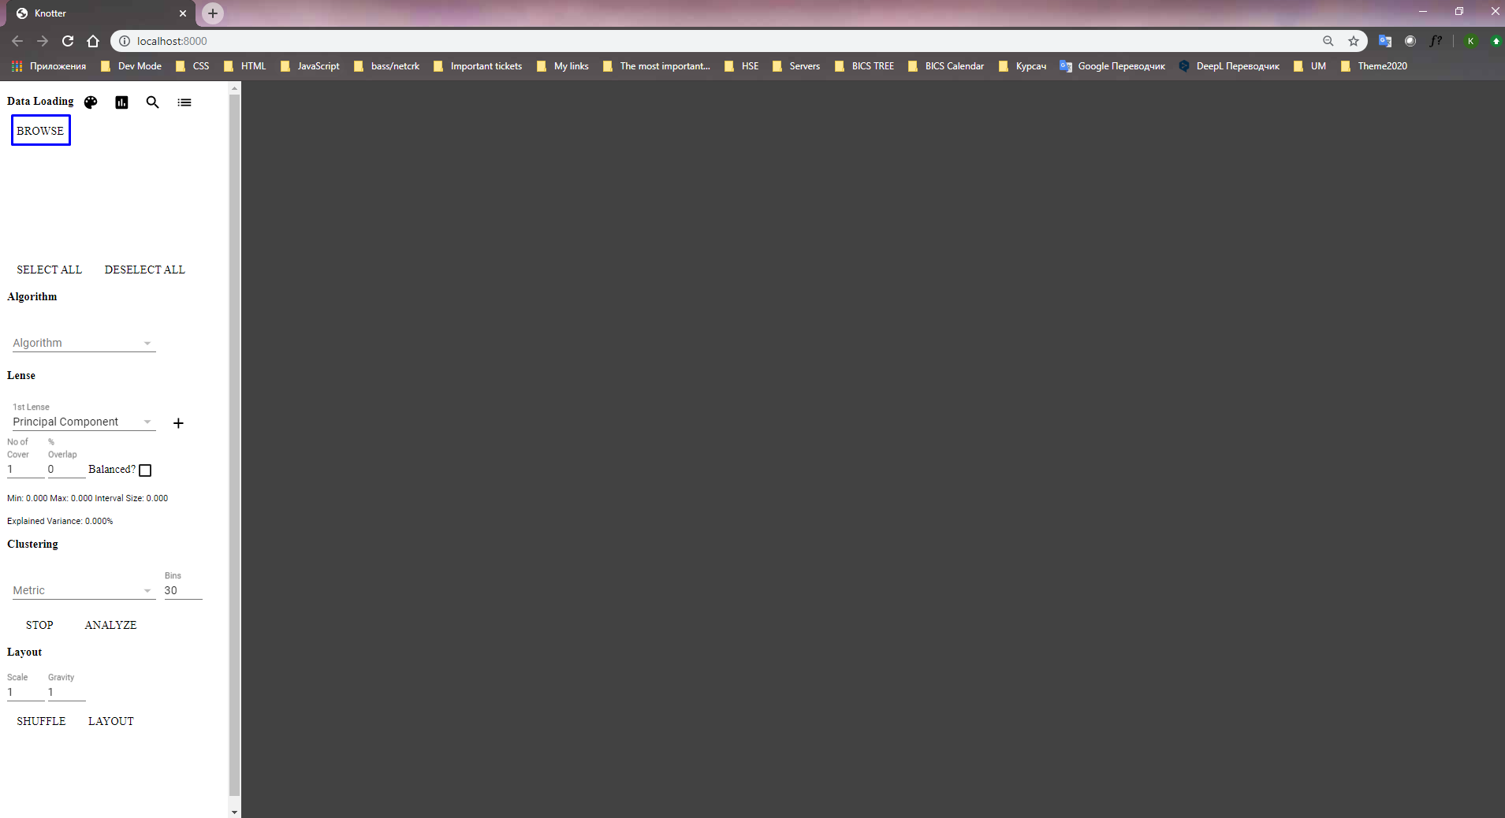
Это начальный экран после запуска

Slide 4
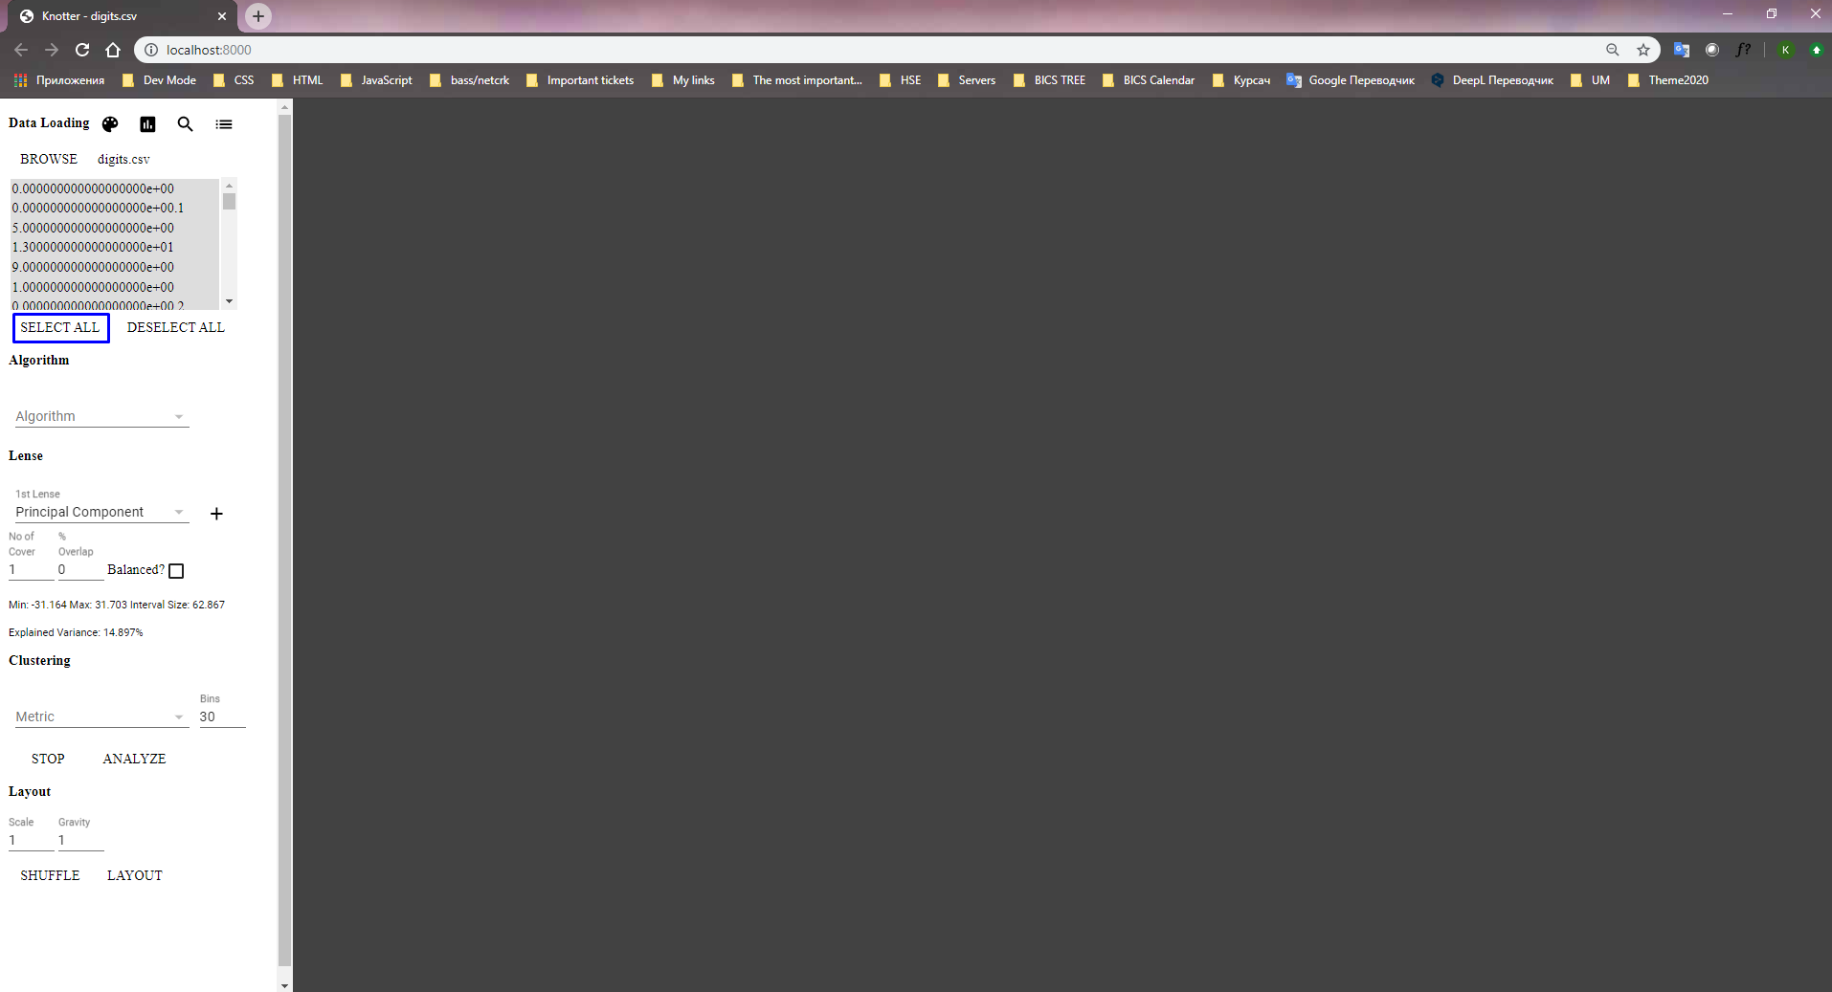
Мы можем импортировать набор данных с помощью кнопки BROWSE. CSV поддерживается. После импорта файла данных мы можем выбрать переменные, которые будут использоваться для анализа.

Slide 5
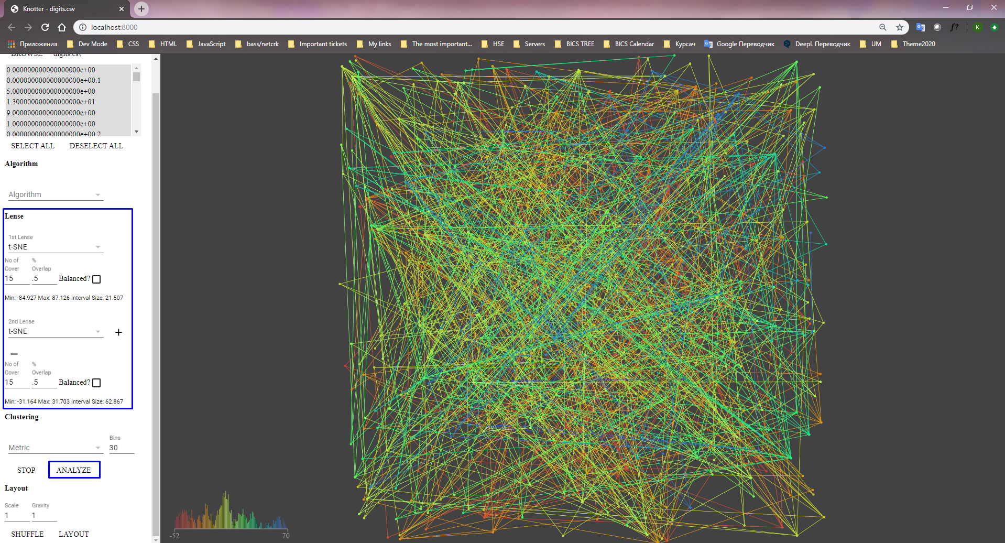
Затем мы должны установить свойства линзы. После, мы можем нажать кнопку ANALYZE, и мы получим результат.

Slide 6
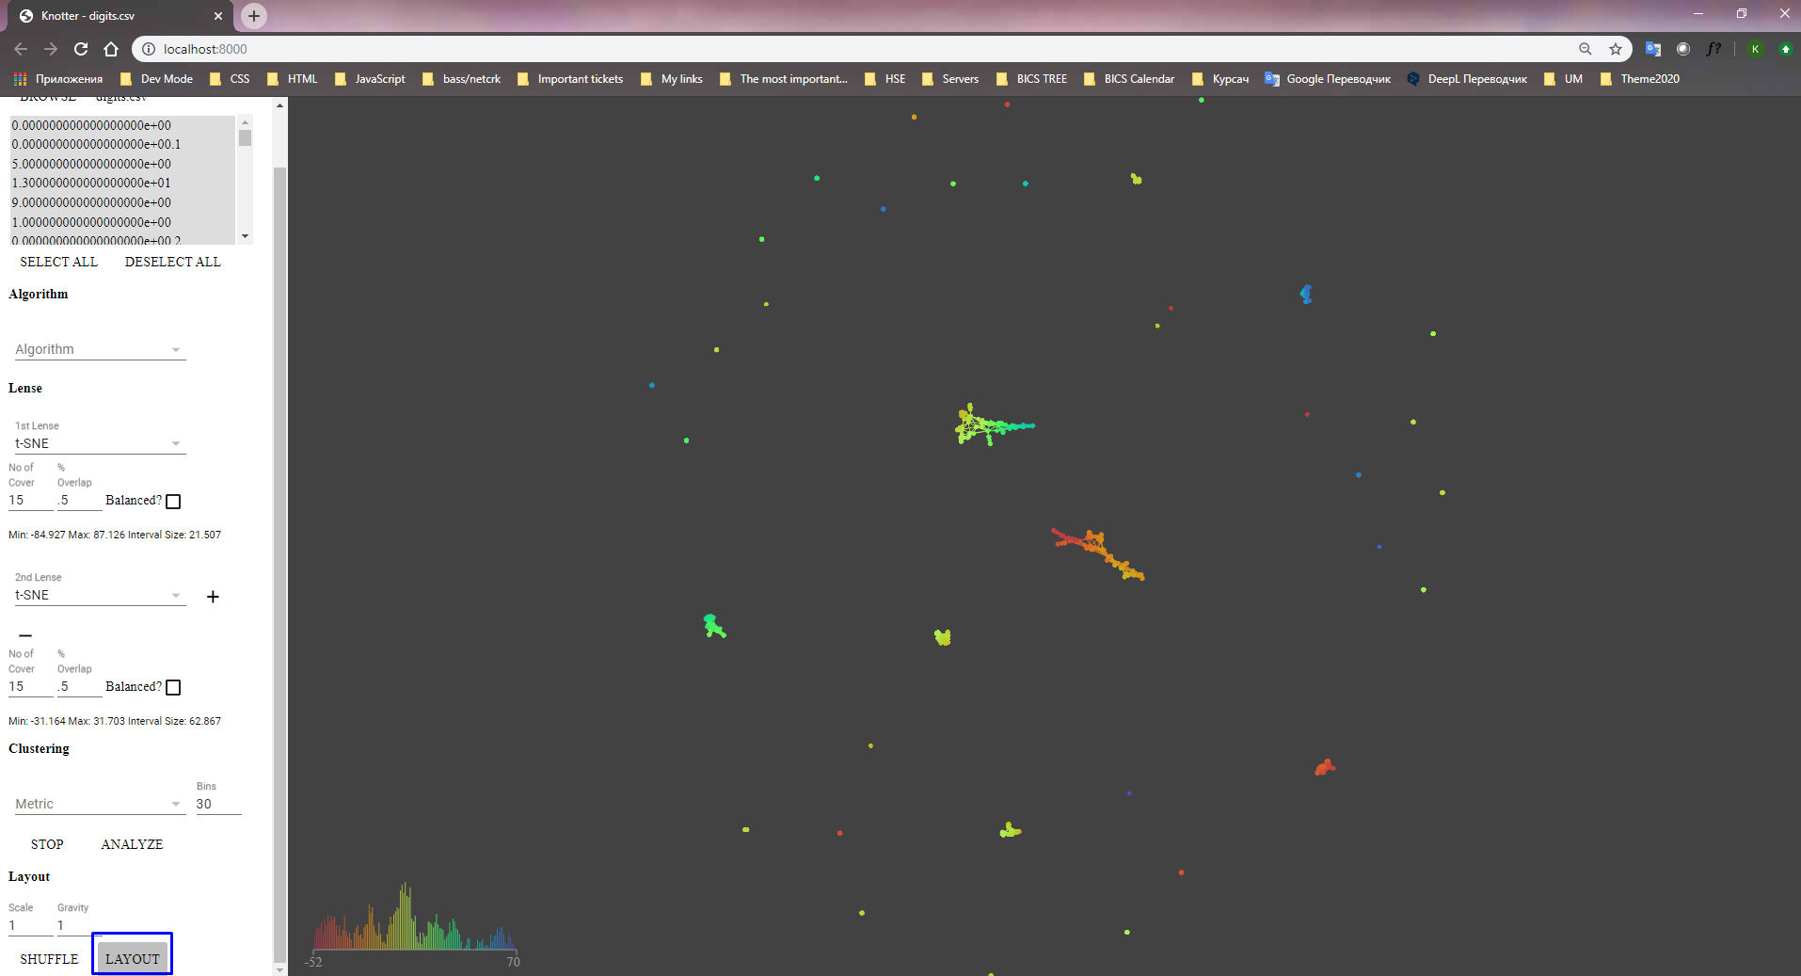
Мы можем использовать LAYOUT для разметки графа в алгоритме разметки. Также мы можем установить параметры Scale и Gravity.

Slide 7
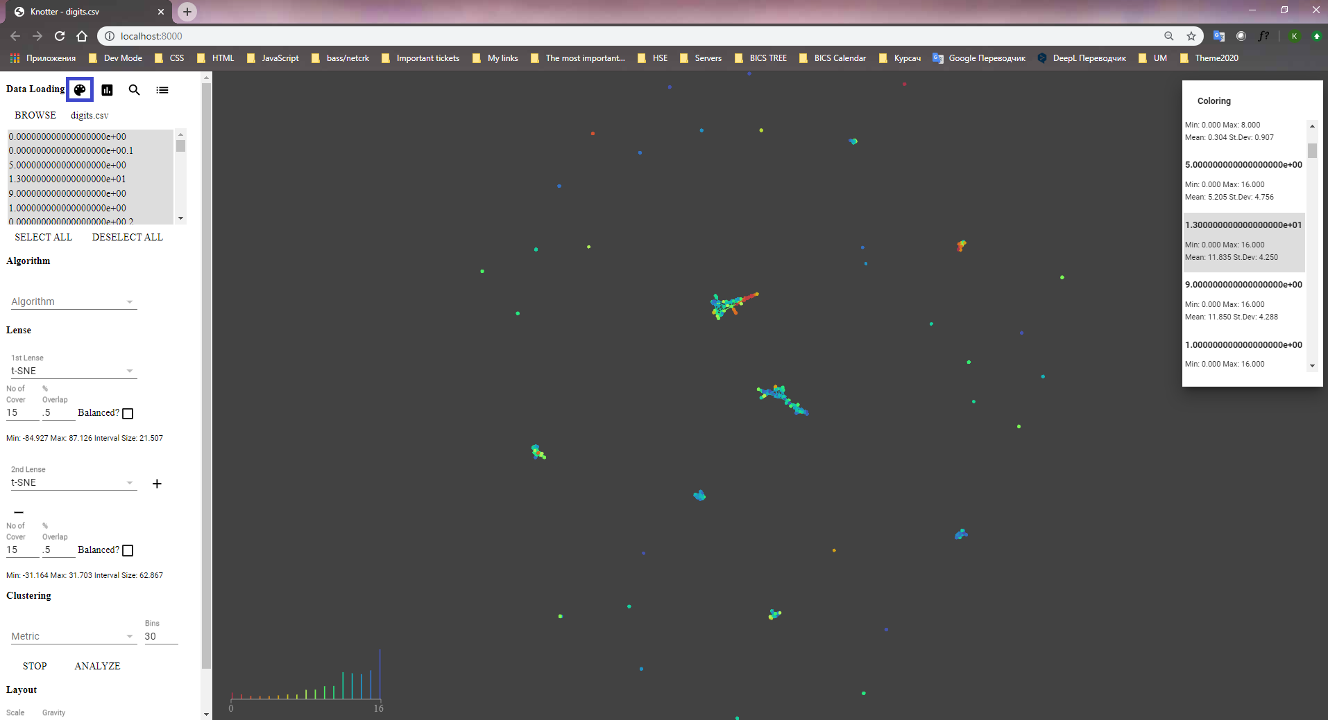
Последующий анализ. Первая кнопка. На панели Coloring мы можем раскрасить графики, используя значения переменных.

Slide 8
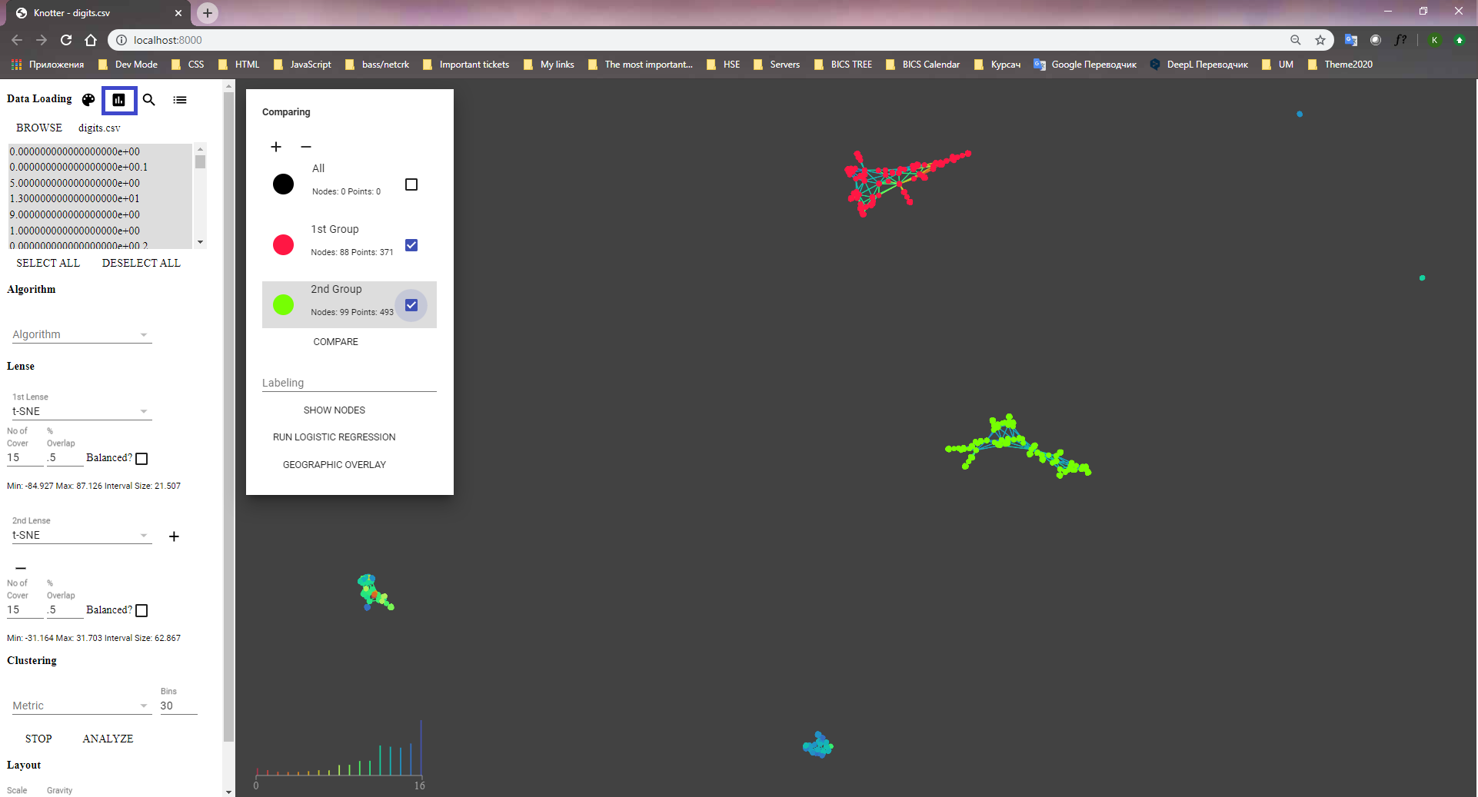
Вторая кнопка. Так, выбираем группу, затем ПКМ захватываем на графике область, чтобы выбрать узлы графика. Таким образом мы можем назначить узлы, которые мы хотим сравнить в группах.

Slide 9
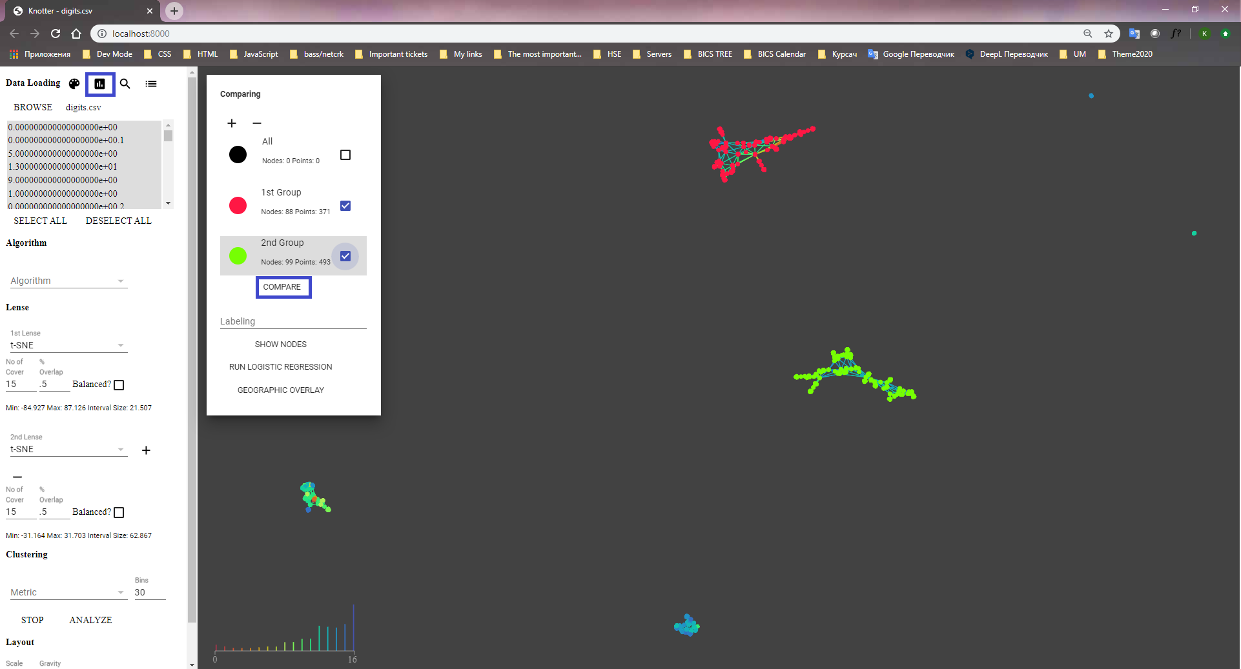
Тогда проверим группы, которые мы хотели сравнить, нажимаем кнопку COMPARE.

Slide 10
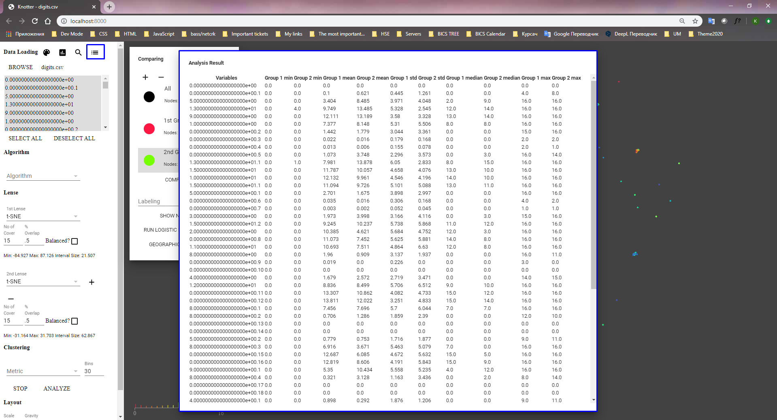
Четвертая кнопка покажет нам окно результатов анализа со статистикой, которую мы проверили на панели сравнения.

Slide 11
Спасибо за внимание!

